Slide 1

FUNDAMENTOS DE INFORMÁTICA
TECNOLOGIA EM ANÁLISE E DESENVOLVIMENTO DE SISTEMAS
Prof. Me. Matheus Raffael Simon

Slide 2
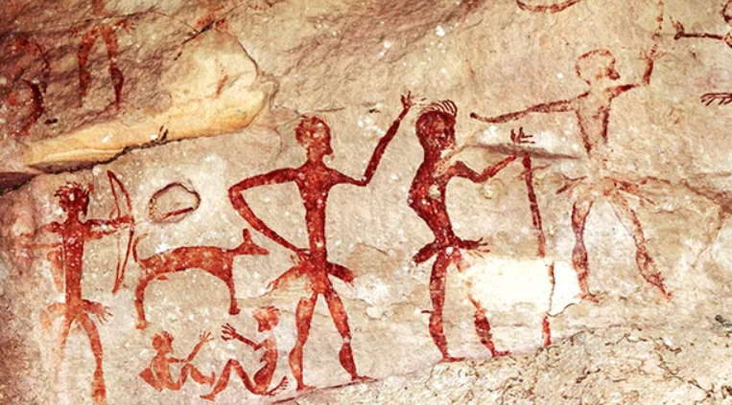
Representação de Informação
O que é informação.
Como representar um informação?

Slide 3
Representação de Informação
Todo ser humano entende uma informação?

Slide 4
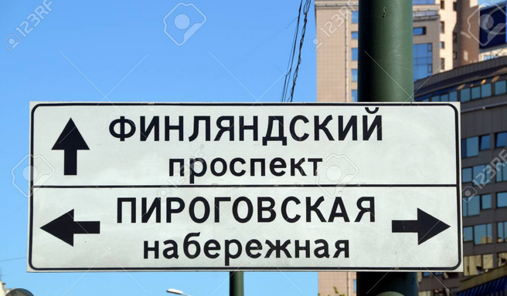
Representação de Informação
Todo ser humano entende uma informação?

Slide 5
Representação de Informação
A comunicação entre grupos específicos é mais assimilada do que com grupos estranhos?

Slide 6

Representação de Informação
A comunicação entre grupos específicos é mais assimilada do que com grupos estranhos?

Slide 7
Representação de Informação
E como o computador representa a informação?
OBS não vale falar mostrando na tela rsrs....

Slide 8
Representação de Informação
Toda informação introduzida em um computador precisa ser entendida pela máquina, para que possa corretamente interpretá-la e processá-la.
Nesta apresentação, as informações apresentadas na forma de caracteres, números, sinais de pontuação ou matemáticos.

Slide 9
Representação de Informação
O computador armazena e movimenta as informações sob forma eletrônica, voltagem ou corrente. Na ROM são armazenadas na forma magnética ou óptica.
Para representar em linguagem humana o PC necessitaria mais de 100 valores de voltagem. Impossível comercialmente.

Slide 10
Representação de Informação
Por isso o ENIAC não deu certo, baixa confiabilidade e decimal.
O IAS era um PC binário.
Binário é mais simples (sim/não, aberto/fechado, ligado/desligado...).
Notes:
O computador IAS foi o primeiro computador eletrônico construído pelo Instituto de Estudos Avançados de Princeton. O artigo descrevendo o projeto do computador IAS foi editado por John von Neumann, um professor de matemática da Universidade de Princeton e do Instituto de Estudos Avançados.

Slide 11
Representação de Informação
Humanos utilizam a escrita e a fala para se comunicar.
Informação com várias regras (léxica e sintaxe).
O menor elemento é o caractere (“a”), 26 no total (PT-br).
10 caracteres numéricos.
Pontuações matemáticas.

Slide 12
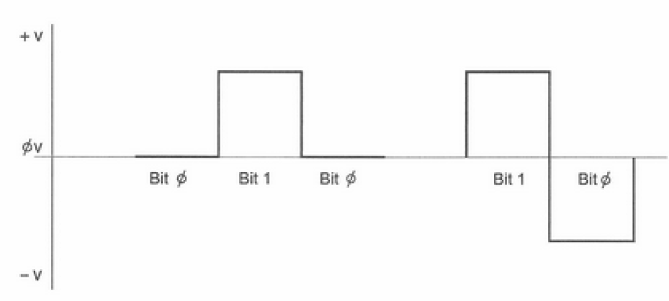
Representação de Informação
Para o computador o bit é o menor (0,1).

Slide 13
Representação de Informação
Isoladamente um caractere/bit não representa nada!
Mas quando estão em grupos, podem representar algo, uma informação.
IBM fez a primeira definição ao um grupo de bits, o byte, formado por 8 bits.

Slide 14
Representação de Informação
Hoje o byte é referencia para a construção de dispositivos de armazenamento.
Comunicação.
E outros...

Slide 15
Representação de Informação
Como computadores são binários, todas as indicações numéricas referem-se a potência de 2, e não a potência de 10, como no numérico.
Por exemplo a letra “k” representa o valor 1024, pois 2¹⁰ , “M” representa 1.048.576 (1024*1024 ou 2¹⁰ * 2¹⁰), “G” indica 1024 m ou 2³⁰

Slide 16
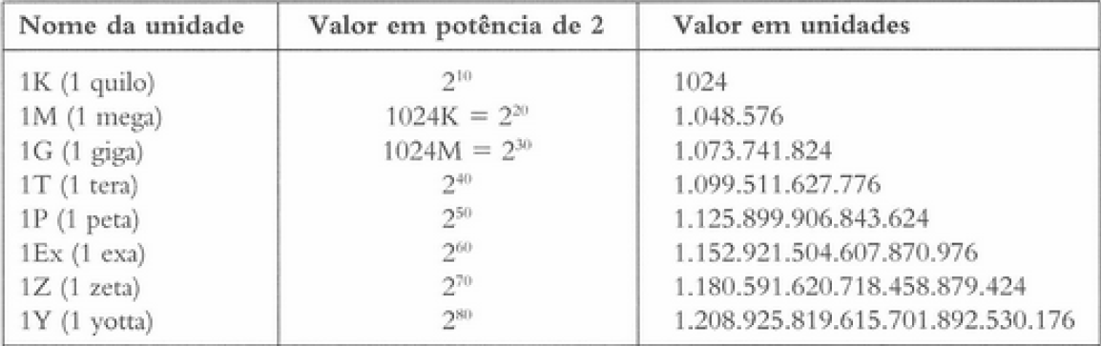
Representação de Informação

Slide 17
Exercício
Calcule os valores das grandezas abaixo para byte.
2 Mb
5 Gb
8 Tb
56 Kb.

Slide 18
Exercício
Calcule os valores das grandezas abaixo para byte.
2 Mb 2²⁰ * 2 = 2097152
5 Gb 2³⁰ * 5 = 5368709120
8 Tb 2⁴⁰ * 8 = 8796093022208
56 Kb. 2¹⁰ * 56 = 57344

Slide 19
Informação
“Palavra”, na computação é o conjunto de bit/byte que transita entre a memória principal e a CPU.
A CPU processa instrução por instrução, que está ligada a uma palavra.
A palavra é um valor fixo (depende da arquitetura da CPU), pode ser 32/64 bits.

